Slide 1


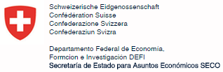
LADM
La Norma ISO 19152:2012
como Modelo unificado para el Ámbito de la Administración del territorio
Requisito para el Catastro Multipropósito
Kaspar Eggenberger
Golgi Alvarez

Slide 2
¿Qué?
Contenido
2.
El Modelo
L A D M
¿Quiénes?
1.
El Proyecto
¿Para Qué?
3.
LADM y
La I C D E
4.
Catastro Multipropósito
cumpliendo con LADM
Mediante I N T E R L I S
¿Cómo?

Slide 3
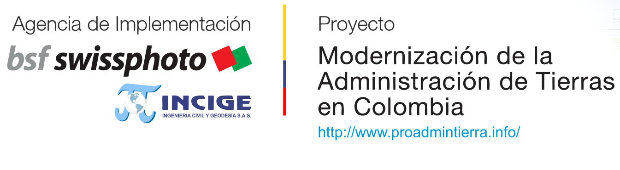
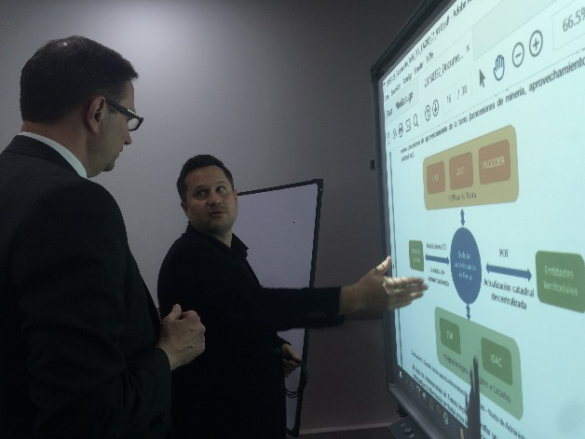
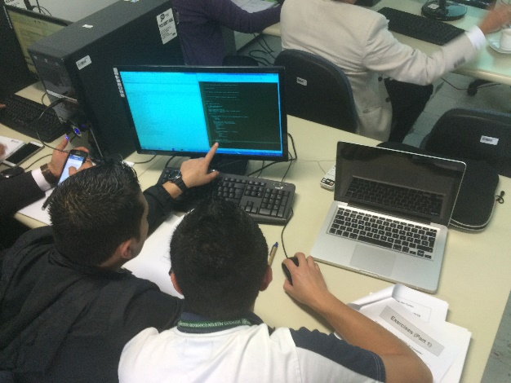
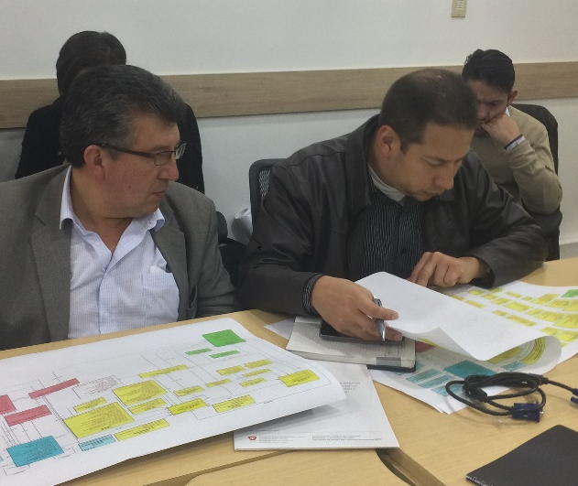
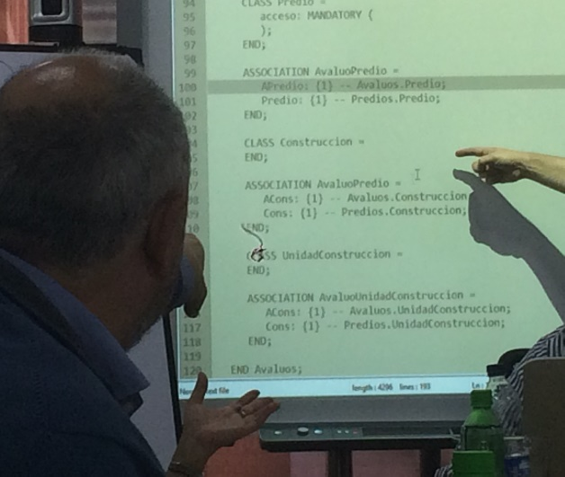
1. El Proyecto
¿Quienes?

Slide 4
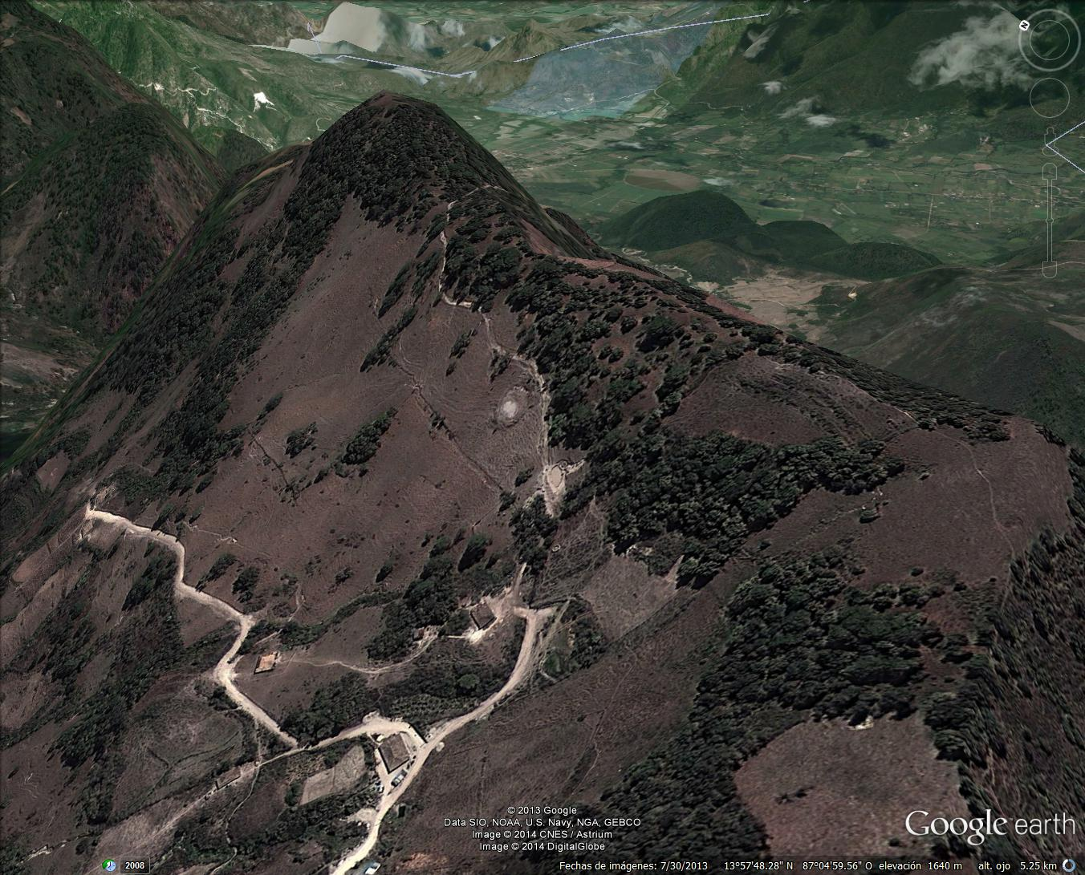
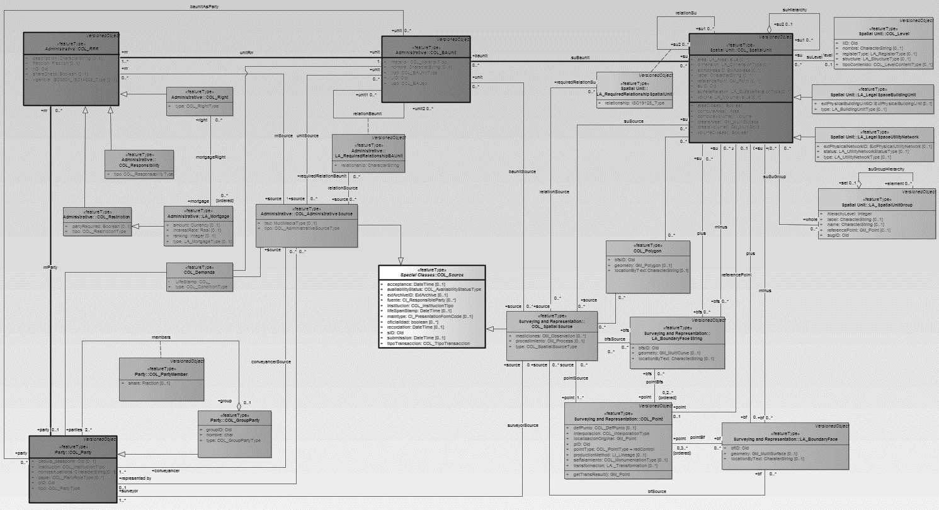

2. Qué es El Modelo LADM
¿Qué?
Nuda Propiedad
Parcela Compleja
Parcela de Servicio
ius ad rem
Catastro 2.5 D

Slide 5
2. Qué es El Modelo LADM
¿Qué?
El Modelo de la Norma LADM está construido en UML, un lenguaje estándar para modelización.
Se trata de un modelo CONCEPTUAL que define las clases y relaciones del ámbito de la Administración de Tierras.
Las principales clases son:
  Party (interesados)
  RRR (derechos, restricciones, respons.)
  BA_Unit (objeto administrativo)
  SpatialUnit (objeto espacial)
  Surveying (topografía)
  Source (fuente)
BA_Unit
Modelado
RRR
SpatialUnit
Source
Mundo Real
Surveying
Party

Slide 6
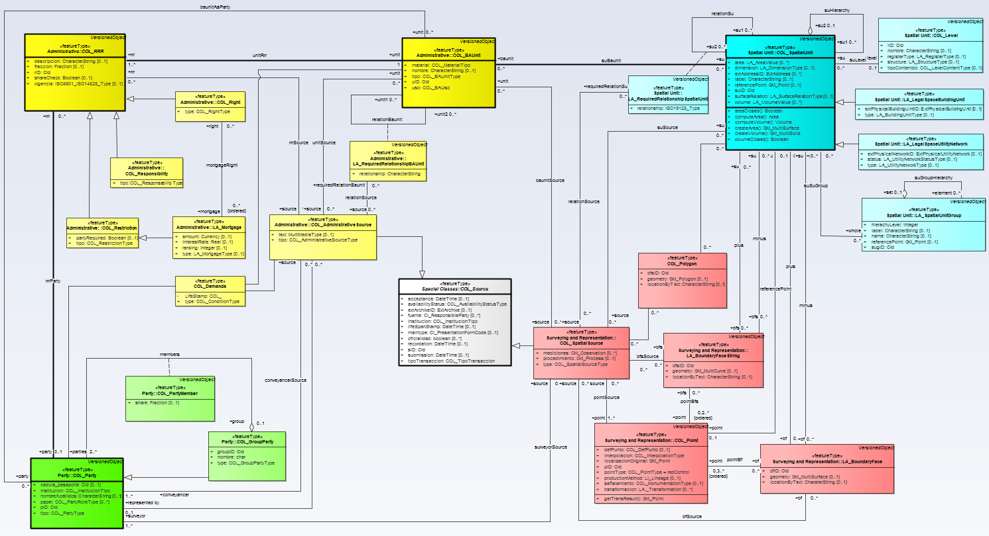
2. Qué es El Modelo LADM
¿Qué?
Es un estándar internacional para la Administración de Tierras ISO19152
Equilibra la balanza entre la Oferta Tecnológica y la Demanda de Servicios.
El modelo facilita la interoperabilidad.
BA_Unit
Modelado
RRR
SpatialUnit
Source
Mundo Real
Surveying
Party

Slide 7
2. Qué es El Modelo LADM
¿Qué?
El Modelo LADM busca que las instituciones de Registro, Catastro y Cartografía cumplan sus principales funciones:
Mantener actualizada la relación de las Personas con el Territorio.
Proveer al público e instituciones de esta información.
BA_Unit
Modelado
RRR
SpatialUnit
Source
Mundo Real
Surveying
Party

Slide 8

3. LADM y la I C D E
¿Para Qué?
TERRITORIOS
ETNICOS
Formali
zación
Restitución
SNGT
LADM
Registro
RRR
IGAC
La realidad se describe mediante modelos (Catastro 2014).
ICDE
NODOS - ICDE
Los modelos constituyen elementos cruciales de un Nodo de Administración de Tierras de la ICDE.
NODO de Administración de Tierras
El modelo núcleo es el modelo de intercambio.
Los diferentes Sistemas de Gestión Territorial comparten el mismo modelo núcleo.

Slide 9






3. LADM y la I C D E
Las instituciones no comparten la información.
Los usuarios deben buscar información en cada institución.
Se duplica información y esfuerzos en diferentes instituciones.
No se sabe cual es la información “oficial”
Sin IDE
¿Para Qué?

Slide 10

3. LADM y la I C D E
Con IDE
¿Para Qué?
Nodos de la ICDE
Nodo Central IDE

Slide 11
4. INTERLIS para implementar LADM
¿Cómo?
Fase 1: Sistemas institucionales sin modelos LADM:
Definición de un modelo núcleo o modelo mínimo,
Descripción mediante un estándar de intercambio de datos en base a modelos: INTERLIS.
Restricc-
ciones
ANT
URT
Interlis
Interlis
Interlis
Registro
Interlis
Interlis
IGAC

Slide 12
4. INTERLIS para implementar LADM
¿Cómo?
Fase 2: Sistemas Institucionales
parcialmente acordes con LADM:
Extensión del modelo núcleo por entidad (ej. modelo catastral, registral, procesos de tierras) e implementación parcial (ej. Repositorio temporal de datos)
Descripción e intercambio mediante INTERLIS
Restric-
ciones
ANT
URT
Interlis
Interlis
Interlis
Registro
Interlis
Interlis
IGAC

Slide 13
4. INTERLIS para implementar LADM
¿Cómo?
Fase 3: Sistemas Institucionales
totalmente acordes con LADM:
Implementación de los modelos extendidos por entidad en cada sistema institucional
Descripción e intercambio mediante INTERLIS
Restric-
ciones
ANT
URT
Interlis
Interlis
Interlis
Registro
Interlis
Interlis
IGAC

Slide 14
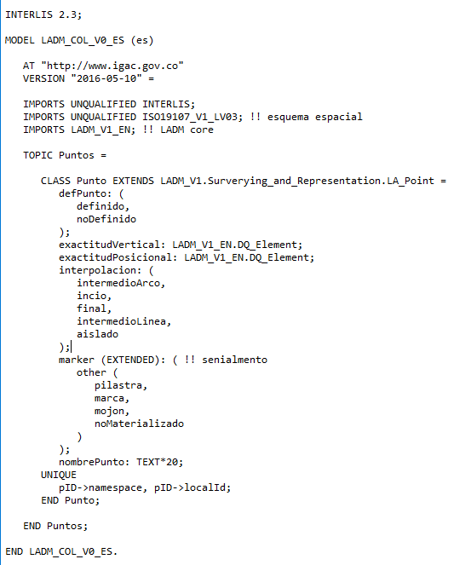
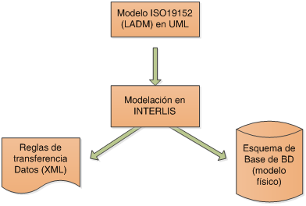
4. INTERLIS para implementar LADM
¿Cómo?
Qué es INTERLIS
  Lenguaje de Esquema Conceptual (CSL)
  Estandarizado
  Describe los modelos de datos (esquemas)
  Neutralidad ante sistemas
  Formato de transferencia XML, que deriva del modelo de datos
  Que Permite
  Intercambio de datos
  Datos sujetos a Esquema de la Base de Datos
  Datos sujetos a Reglas

Slide 15

LADM y la Implementación del
Catastro Multipropósito
Eficiencia en
Servicios
Desarrollo
Económico
DNP
Otros
ONGs
LADM encauza la implementación del Catastro
“Multipropósito”
y potencia la
“Interoperabilidad”
de los datos
Corporaciones
Autónomas
Regionales…
Planificación
DANE
MinTIC
Recaudación
Desarrollo
Socioeconómico
Agricultura y
Desarrollo Rural
Derechos
Bienes
Hacienda
Ordenamiento
Territorial
e-gobierno
INGEOMINAS
LADM
Personas
Gravámenes
Municipios
Inscripción
Registral
PROCESOS
Gestión de
Riesgos
IDEAM
Política
Tierras
INSTITUCIONES
Catastros
Descentralizados
Dirección de
Gestión del Riesgo
Seguridad
Jurídica
IGAC
SNR
Desarrollo
Sostenible
Restitución
Formalización

Slide 16
Gracias
http://www.proadmintierra.info

